Slide 1

Rad biračkog odbora

Slide 2
DAN UOČI IZBORA
Preuzimanje izbornog materijala
Neosjetljivi izborni materijal
Osjetljivi izborni materijal
Određivanje skladištenja izbornog materijala

Slide 3
DAN UOČI IZBORA
Priprema prostora izvan biračkog mjesta
Uklanjanje obilježja političkih subjekata
Lijepljenje plakata i oznaka ispred biračkog mjesta

Slide 4
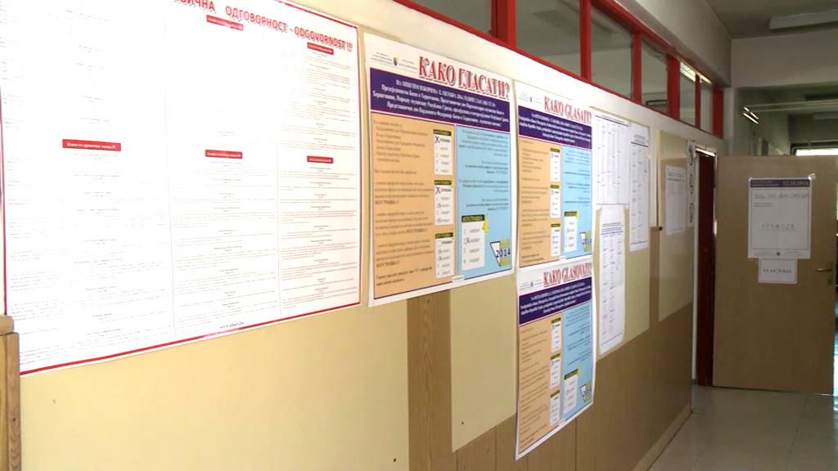
Plakati i oznake

Slide 5
DAN UOČI IZBORA
Uređenje unutrašnjosti biračkog mjesta
Postavljanje stolova i stolica za birački odbor
Postavljanje stolova i paravana za glasačke kabine
Postavljanje stola za glasačku kutiju
Postavljanje stolica za posmatrače

Slide 6
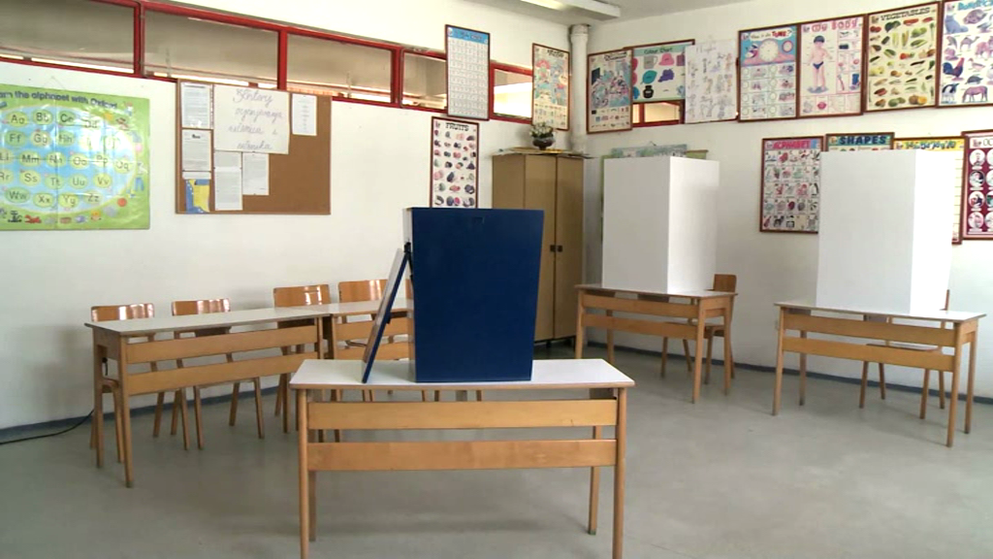
Izgled biračkog mjesta

Slide 7
PRIJE OTVARANJA BIRAČKOG MJESTA
Dolazak na biračko mjesto 1 sat prije otvaranje biračkog mjesta
Određivanje dužnosti članovima biračkog odbora
Evidencija u Zapisniku o radu biračkog odbora

Slide 8
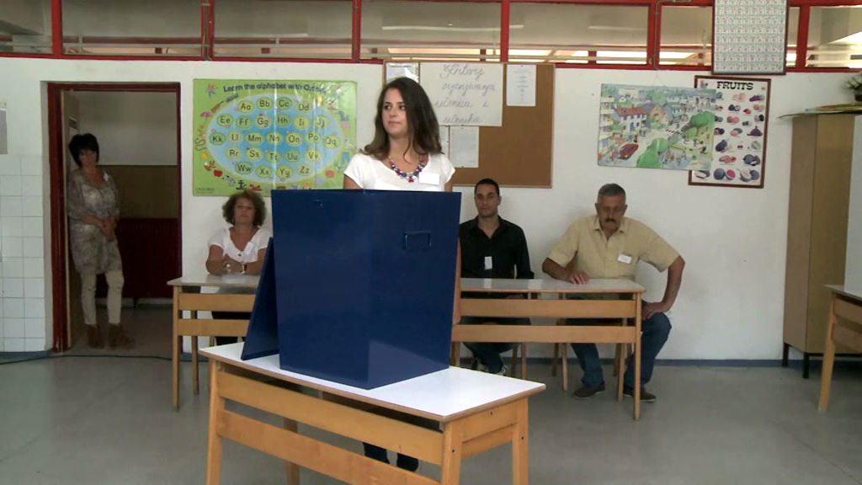
Određivanje dužnosti članovima BO

Slide 9
PRIJE OTVARANJA BIRAČKOG MJESTA
Evidencija prisutnih posmatrača

Slide 10
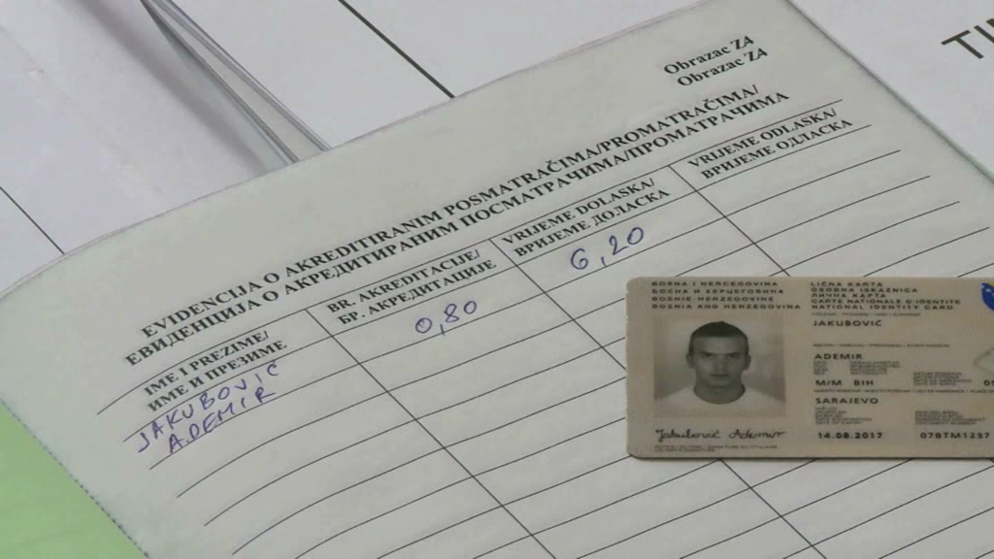
Evidencija posmatrača

Slide 11
PRIJE OTVARANJA BIRAČKOG MJESTA
Utvrđivanje statističkih podataka
(Popunjavanje Obrasca brojnog stanja BS)
Broj imena na izvodu iz Centralnog biračkog spiska
Broj zaprimljenih glasačkih listića

Slide 12
GLASANJE
Biračko pravo
Birač upisan na izvod iz Centralnog biračkog spiska
Važeći identifikacioni dokumenti sa slikom:
lična karta
pasoš
vozačka dozvola

Slide 13
GLASANJE
Koraci kod glasanja:
dolazak na biračko mjesto do kontrolora reda
identifikacija (potpis birača i čitanje imena birača koji je pristupio glasanju)
izdavanje glasačkih listića (pojašnjenje biraču ispravan način glasanja)
glasanje u glasačkoj kabini
ubacivanje glasačkih listića u glasačku kutiju (jedan po jedan)

Slide 14
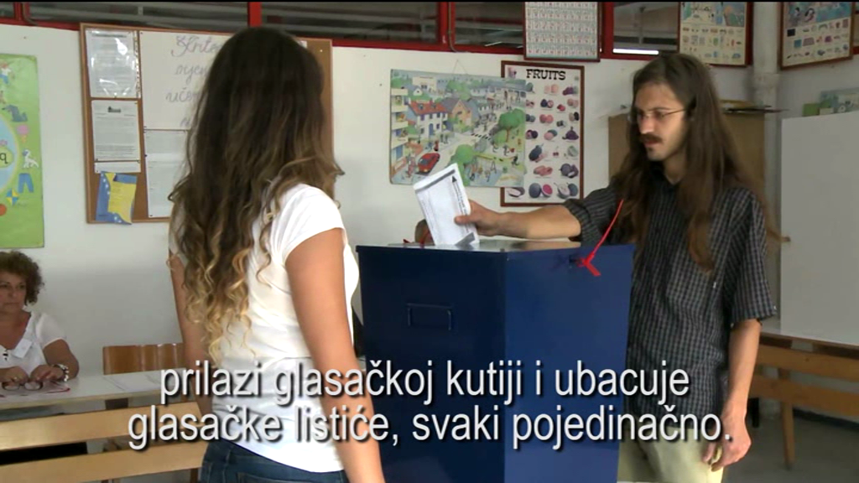
Ubacivanje glasačkog listića u glasačku kutiju

Slide 15
GLASANJE
Oštećeni glasački listići
Pravo birača da zamjeni jedan ili oba glasačka listića
Izdavanje novog glasačkog listića umjesto oštećenog
Markiranje i pakiranje oštećenog glasačkog listića u kovertu

Slide 16
GLASANJE
Pomoć drugog lica
(na biračkom mjestu)
Izjava birača da mu je potrebna pomoć
Određivanje lica koje pomaže biraču (zabrana biračkom odboru i posmatračima)
Potpisivanje birača (XX, broj lične karte birača i lica koje pomaže i potpis lica koje pomaže)
Glasanje

Slide 17
GLASANJE
Glasanje birača izvan biračkog mjesta
Upoznavanje na identifikaciji o biraču koji ne može ući na biračko mjesto
Odlazak člana biračkog odbora sa Zapisnikom, kovertom i glasačkim listićima do birača
Potpisivanje birača u Zapisnik i glasanje birača
Ubacivanje glasačkih listića u glasačku kutiju i vraćanje koverte biračkom odboru i potpis lica na izvod iz CBS-a

Slide 18
GLASANJE
Glasanje policije
Zabrana unošenja naoružanja
Pomoć policije predsjedniku biračkog odbora

Slide 19
GLASANJE
Vrijeme glasanja
07.00 – 19.00 sati
Prekid u radu
Do 3 sata
Preko 3 sata

Slide 20
ZATVARANJE BIRAČKOG MJESTA
Obavještenje i radnje kod zatvaranja biračkog mjesta
10 minuta prije zatvaranja obavještenje
stajanje kontrolora reda na kraj reda birača
zatvaranje biračkog mjesta
lijepljenje otvora glasačke kutije i formiranje radne površine od stolova

Slide 21
ZATVARANJE BIRAČKOG MJESTA
Utvrđivanje statističkih podataka
(Popunjavanje Obrasca brojnog stanja BS)
Broj potpisa na izvodu iz Centralnog biračkog spiska
Broj oštećenih glasačkih listića
Broj neiskorištenih glasačkih listića

Slide 22
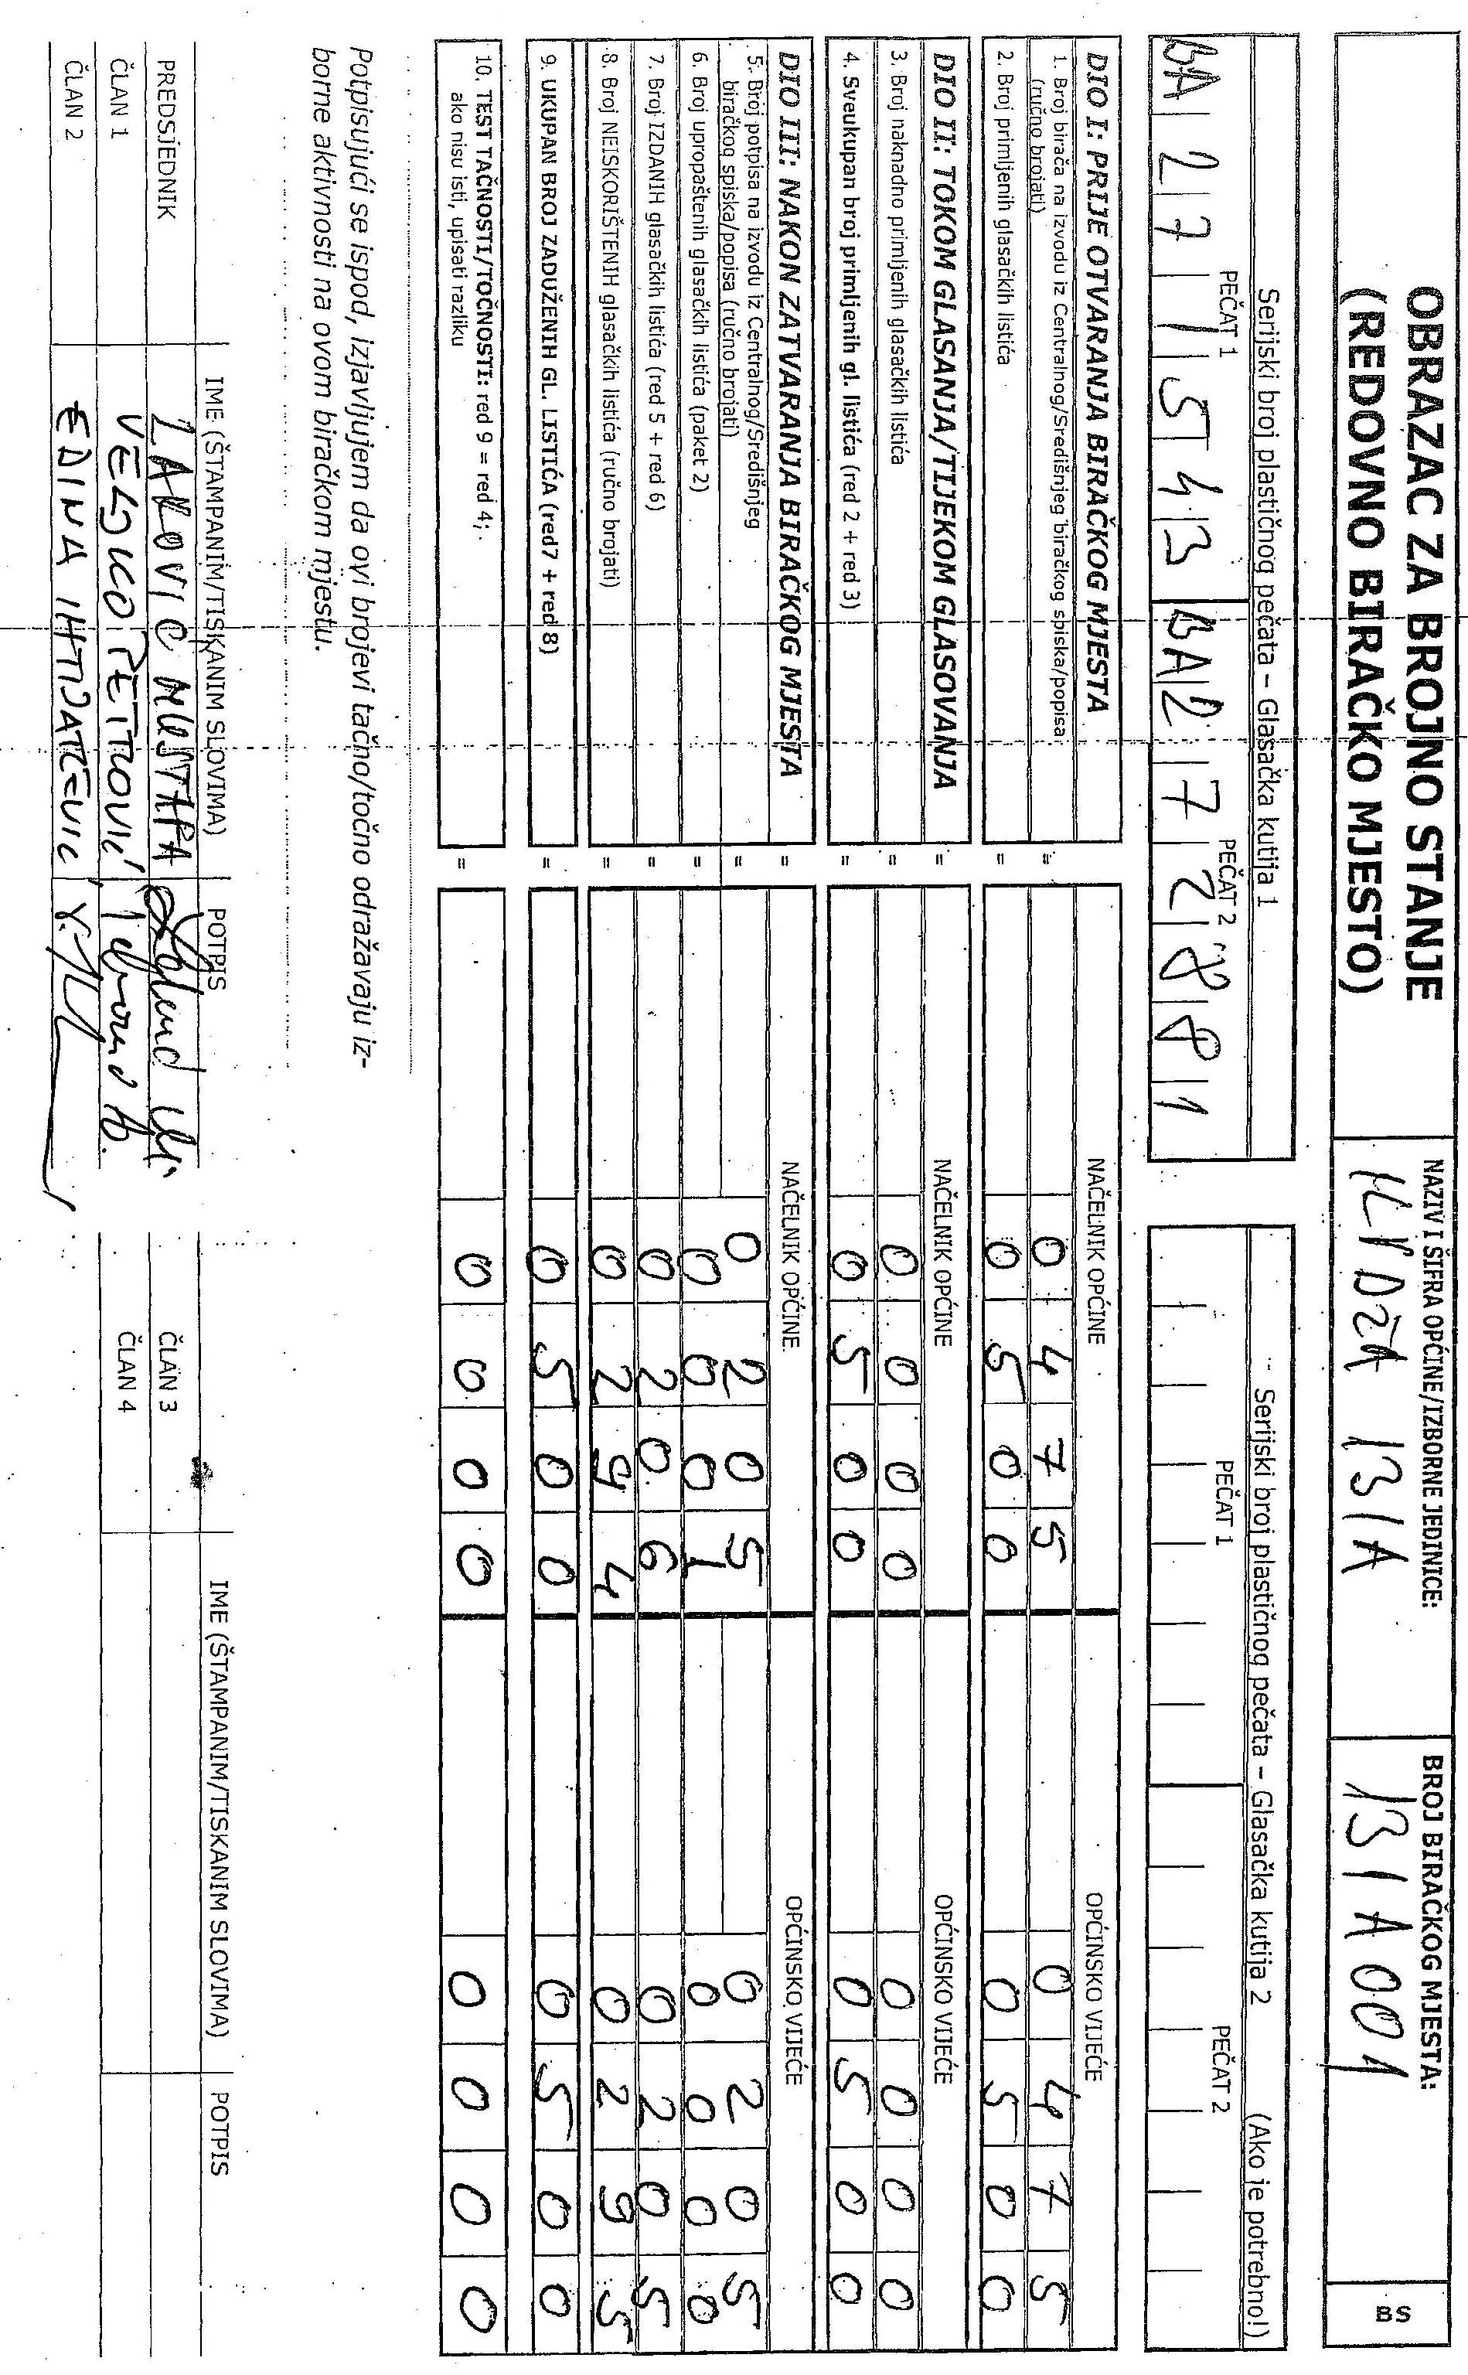

Slide 23
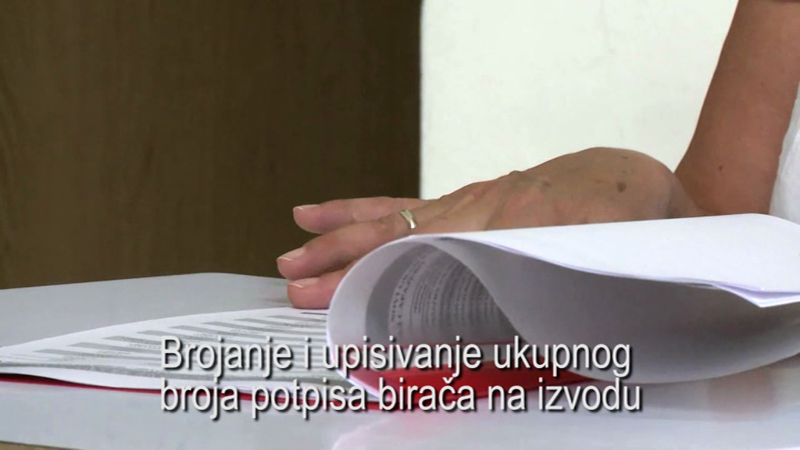
Brojanje potpisa na izvodu iz CBS-a

Slide 24
ZATVARANJE BIRAČKOG MJESTA
Pakiranje izbornog materijala
neiskorišteni i oštećeni glasački listići (dvije providne plastične VEĆE vreće za gradonačelnika / načelnika i OV / SO)
Obrazac brojnog stanja
Zelena kopija – koverta predsjednik IK
Crvena kopija – koverta predsjednik biračkog odbora
Original u koricama – koverta Centralna izborna komisija BiH

Slide 25
BROJANJE GLASAČKIH LISTIĆA
Otvaranje glasačke kutije
Razvrstavanje glasačkih listića po nivoima
Redoslijed brojanja:
- gradonačelnik / načelnik (većinski glas)
- općinsko vijeće / skupština općine (otvorena lista)
- skupština Brčko Distrikta BiH

Slide 26
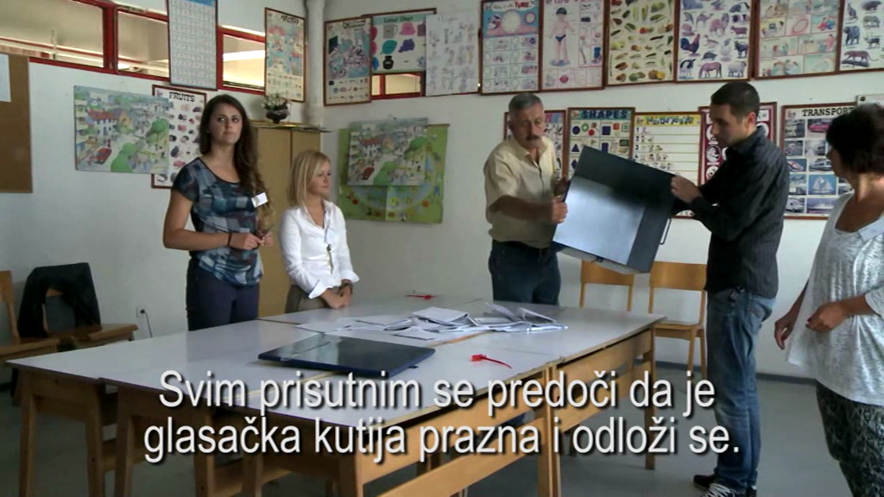
Radnje prije brojanja glasačkih listića

Slide 27
BROJANJE GLASAČKIH LISTIĆA
Većinski glas
Početak popunjavanja obrasca ZR – većinski glas (broj BM i broj potpisa na izvodu iz CBS-a)
Utvrđivanje broja glasačkih listića u kutiji (timovi po dvoje, duplo brojanje po 25)
Prenos imena kandidata na stikere
Razvrstavanje glasačkih listića prema glasovima po kandidatima
Utvrđivanje nevažećih glasačkih listića (neoznačenih i ostalih)

Slide 28
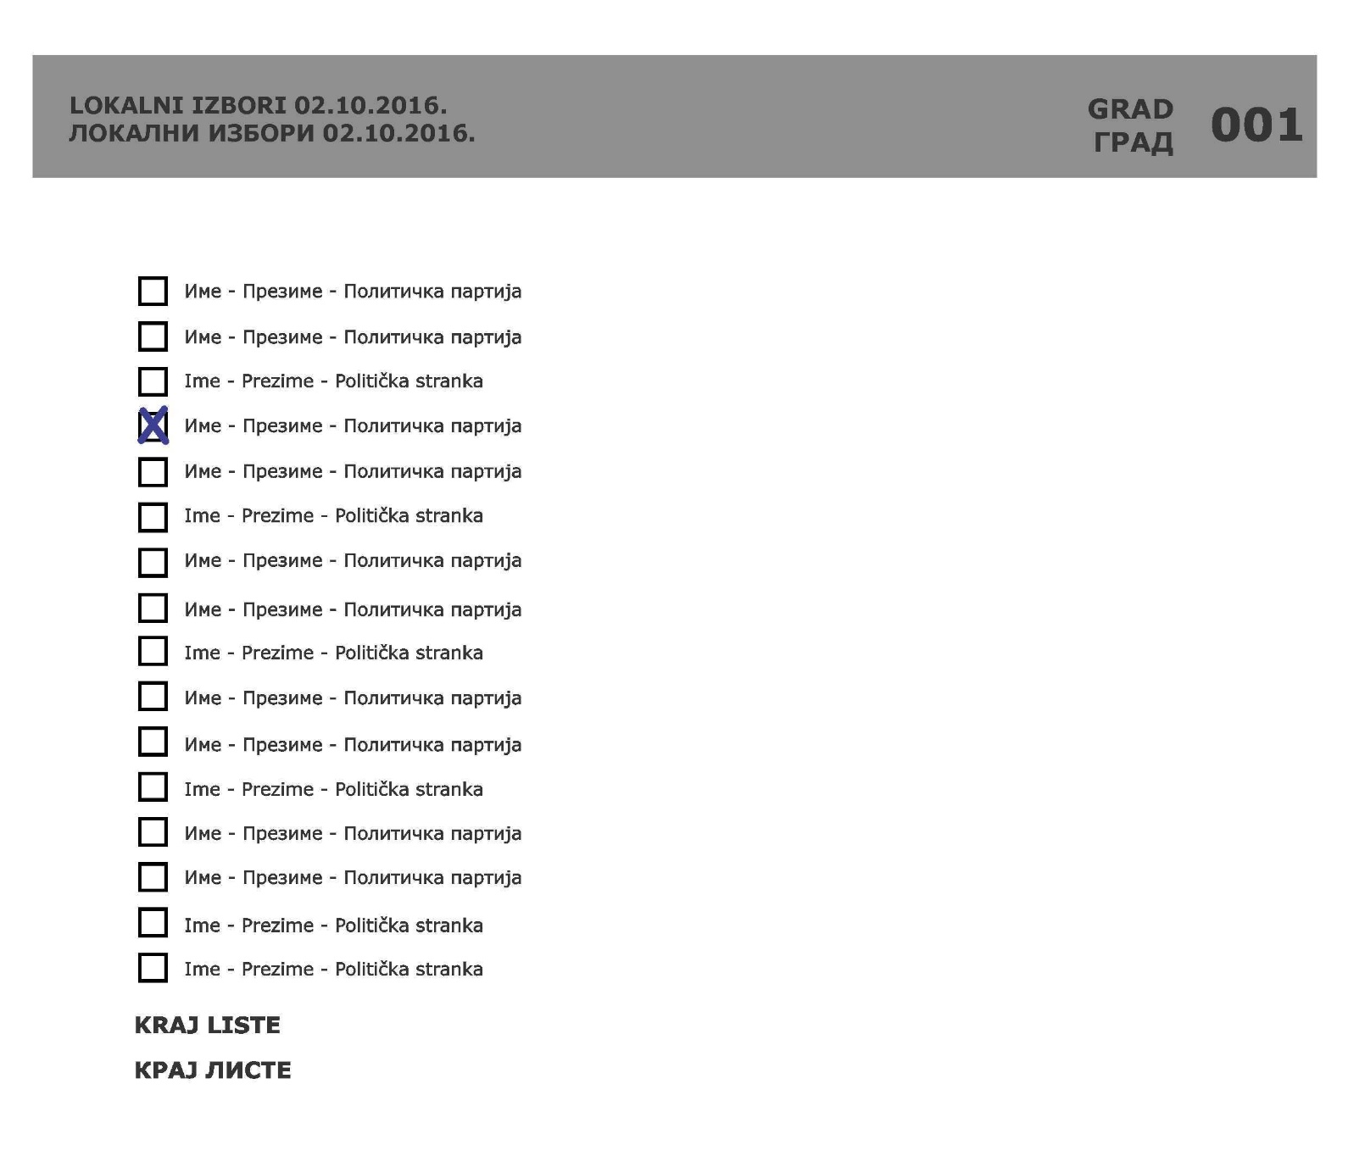

Slide 29
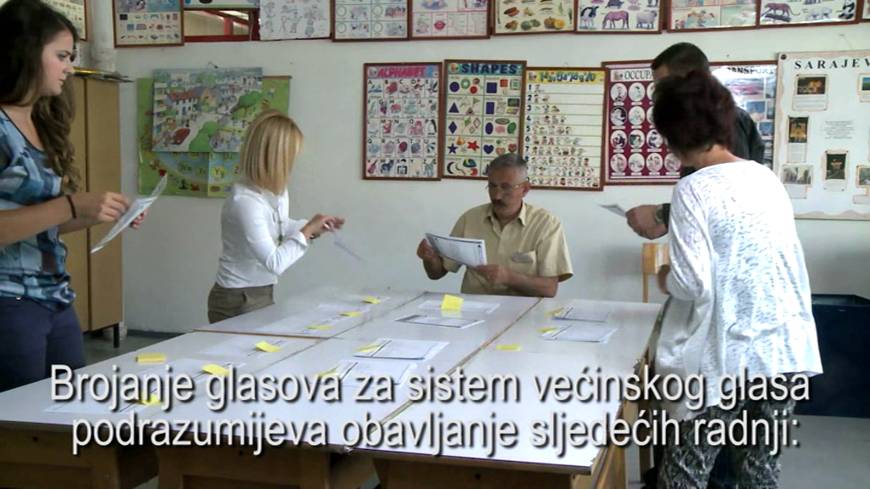
Brojanje glasačkih listića većinski glas

Slide 30
BROJANJE GLASAČKIH LISTIĆA
Većinski glas
Brojanje glasačkih listića za kandidate (timovi po dvoje, duplo brojanje po 25)
Unos broja glasova po kandidatima u obrazac ZR – većinski glas
Kompletno popunjavanje obrasca ZR – većinski glas

Slide 32
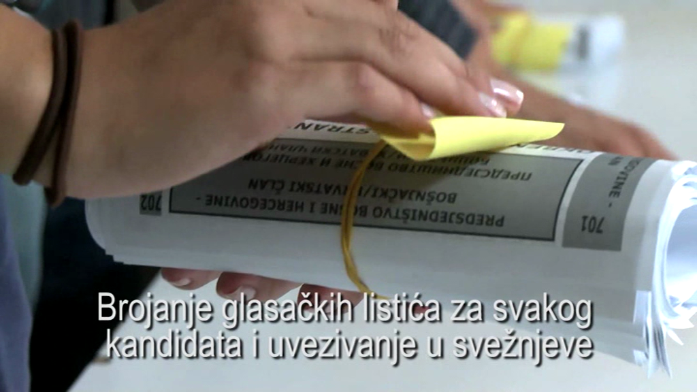
Uvezivanje u svežnjeve po 25 glasačkih listića

Slide 33
BROJANJE GLASAČKIH LISTIĆA
Većinski glas
Pakiranje izbornog materijala
Važeći i nevažeći glasački listići i plava kopija obrasca ZR – većinski glas (siva vreća)
Obrazac ZR – većinski glas
Žuta kopija na zid biračkog mjesta
Zelena kopija – koverta za predsjednika IK
Crvena kopija – koverta predsjednik biračkog odbora
Original u koricama – koverta za Centralnu izbornu komisiju BiH

Slide 34
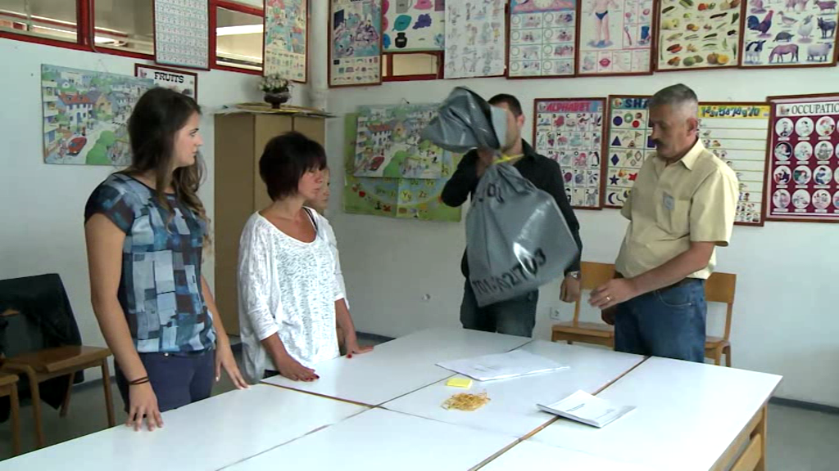
Popakirani izborni materijal

Slide 35
BROJANJE GLASAČKIH LISTIĆA
Otvorena lista
(Prvi krug brojanja glasačkih listića)
Početak popunjavanja obrasca ZR – otvorena lista (broj BM i broj potpisa na izvodu iz CBS-a)
Utvrđivanje broja glasačkih listića u kutiji (timovi po dvoje, duplo brojanje po 25)
Prenos naziva političkih subjekata na stikere
Razvrstavanje glasačkih listića prema glasovima po političkim subjektima
Utvrđivanje nevažećih (neoznačenih i ostalih)

Slide 36
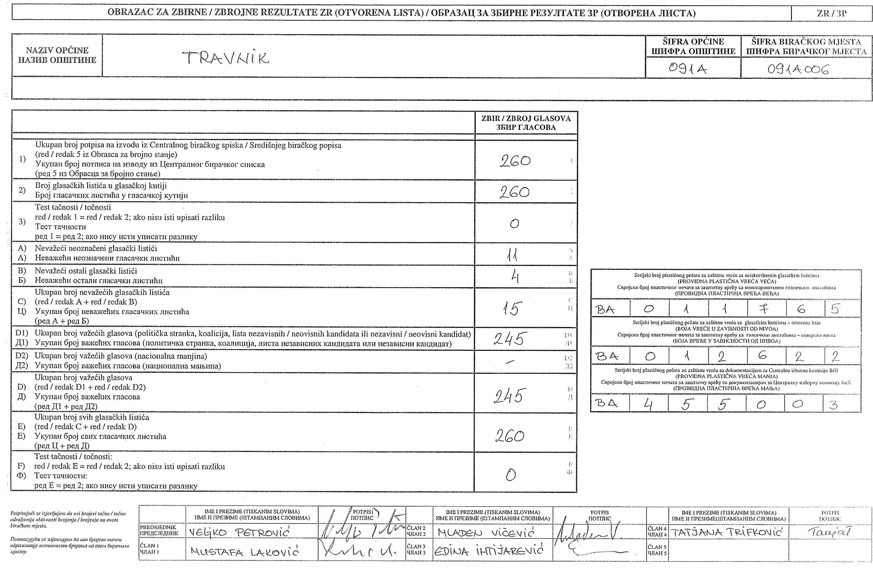

Slide 37
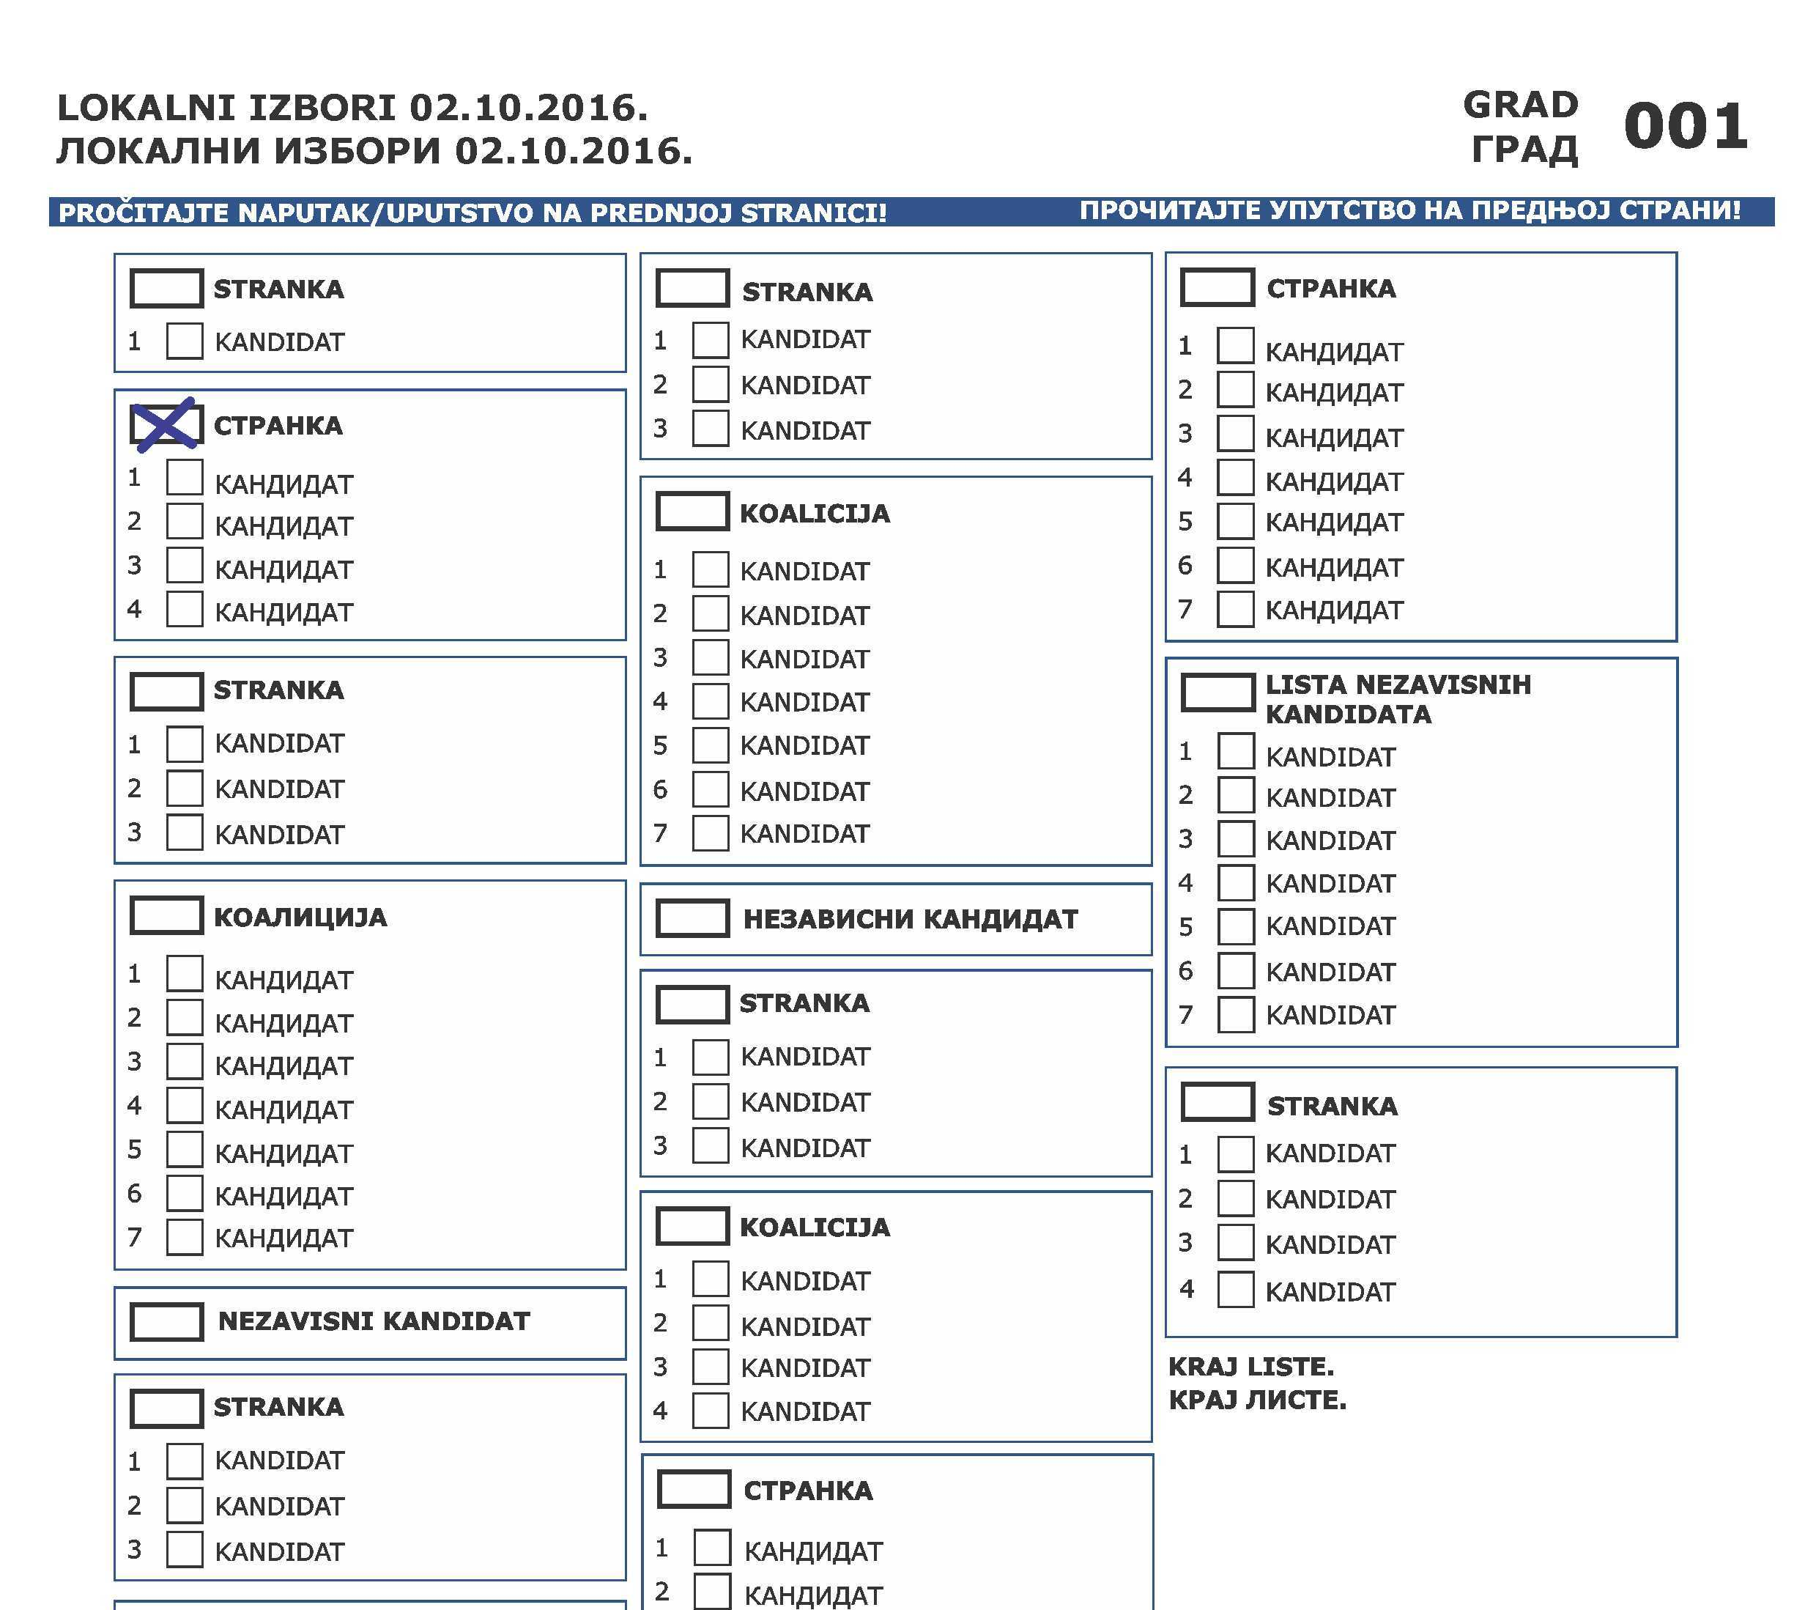

Slide 38
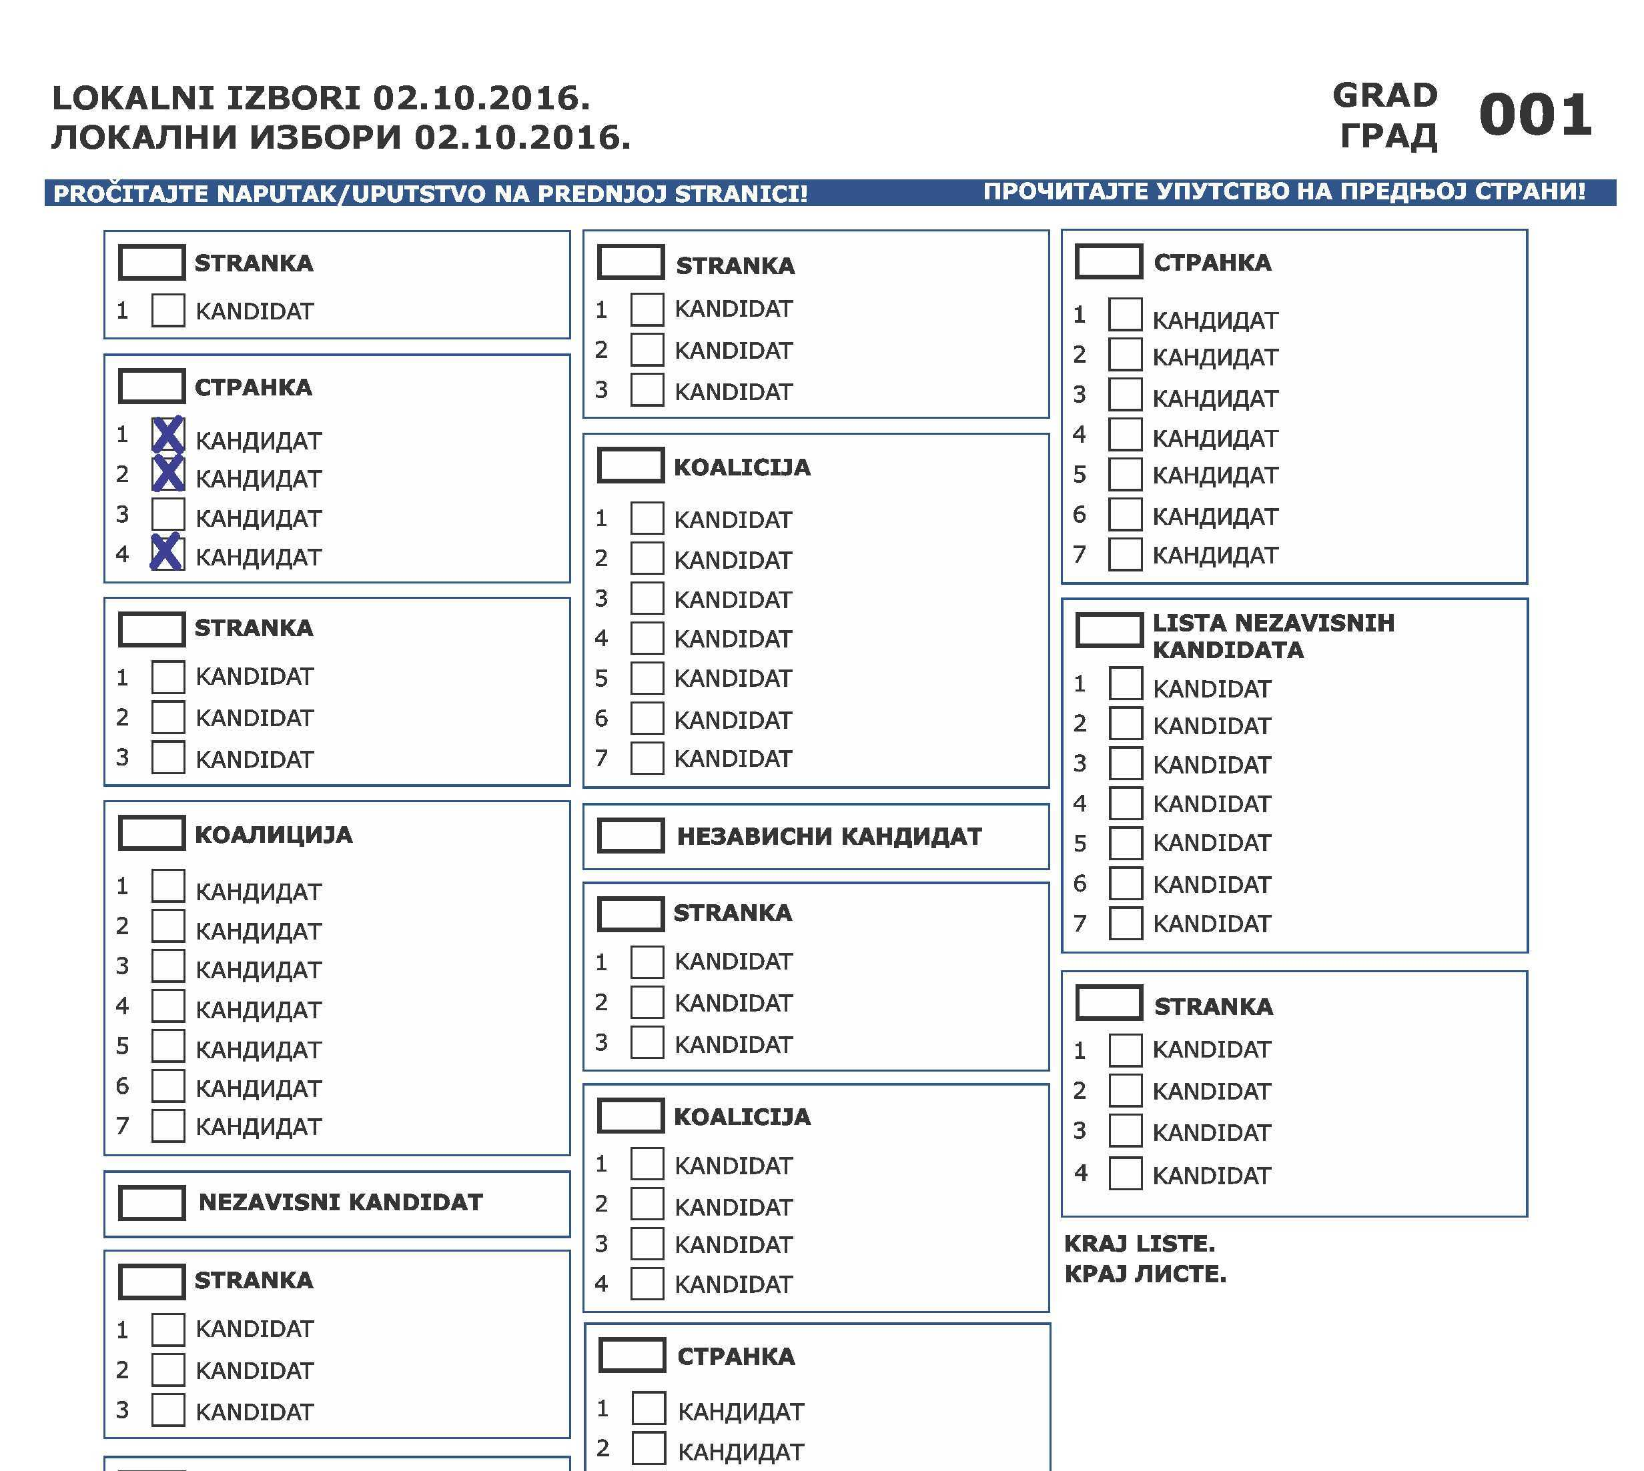

Slide 39


Slide 40
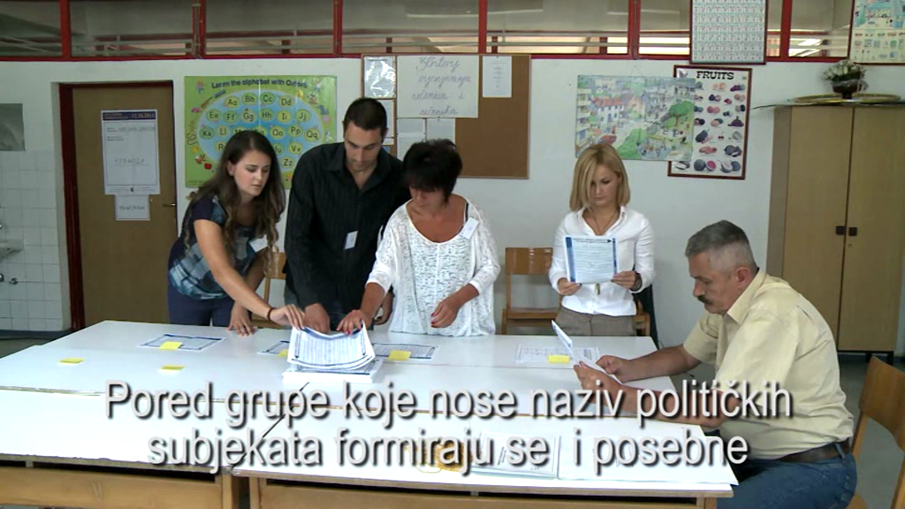
Razvrstavanje po političkim subjektima

Slide 41
BROJANJE GLASAČKIH LISTIĆA
Otvorena lista
(Prvi krug brojanja glasačkih listića)
Brojanje glasačkih listića za političke subjekte (timovi po dvoje, duplo brojanje po 25)
Unos broja glasova po političkim subjektima u obrazac ZR – otvorena lista
Popunjavanje obrasca ZR – otvorena lista

Slide 42
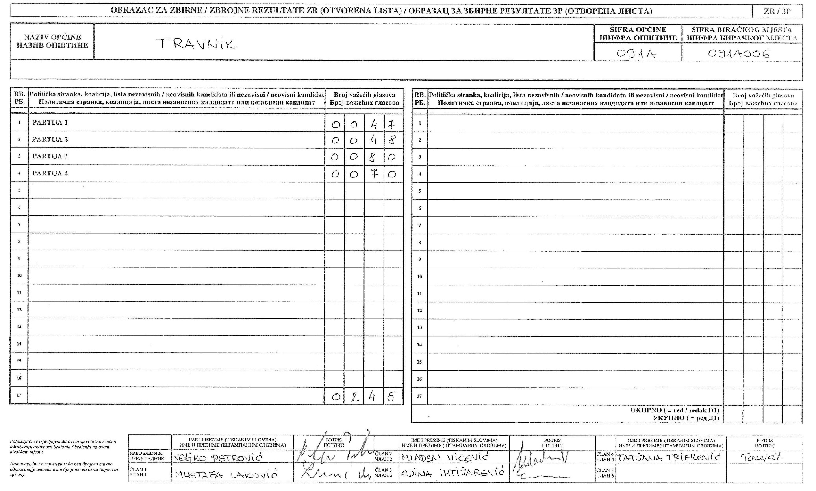

Slide 43
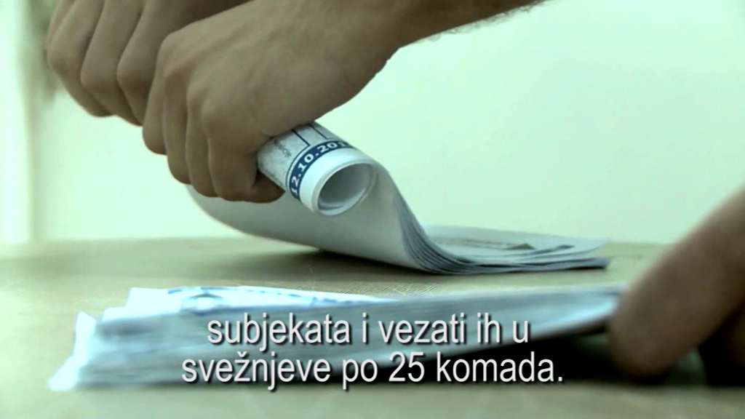
Brojanje glasačkih listića po političkim subjektima

Slide 44
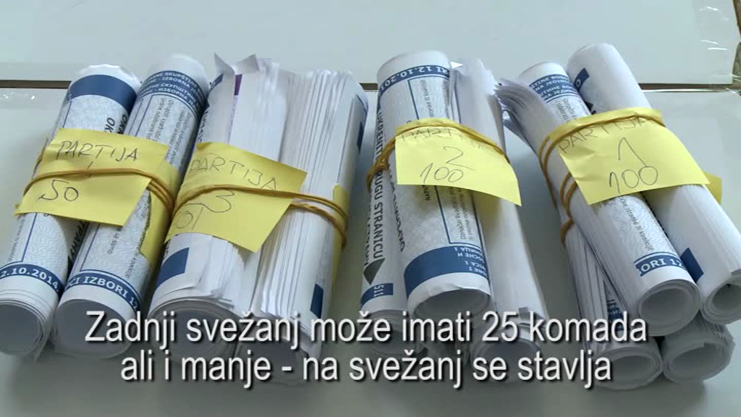
Uvezivanje u svežnjeve po 25 glasačkih listića

Slide 45
BROJANJE GLASAČKIH LISTIĆA
Otvorena lista
(Drugi krug brojanja glasačkih listića)
Formiranje tima od 4 člana biračkog odbora (čitač, kontrolor čitanja i dva evidentičara)
Čitanje glasova po kandidatima svežnja od 25 glasačkih listića
Kontrola čitanja glasačkih listića

Slide 46
BROJANJE GLASAČKIH LISTIĆA
Otvorena lista
(Drugi krug brojanja glasačkih listića)
Evidentiranje brojeva uspravnim crticama u Pomoćni obrazac za drugi krug brojanja glasova po kandidatima
Peta crtica je kosa preko četiri uspravne crtice

Slide 47
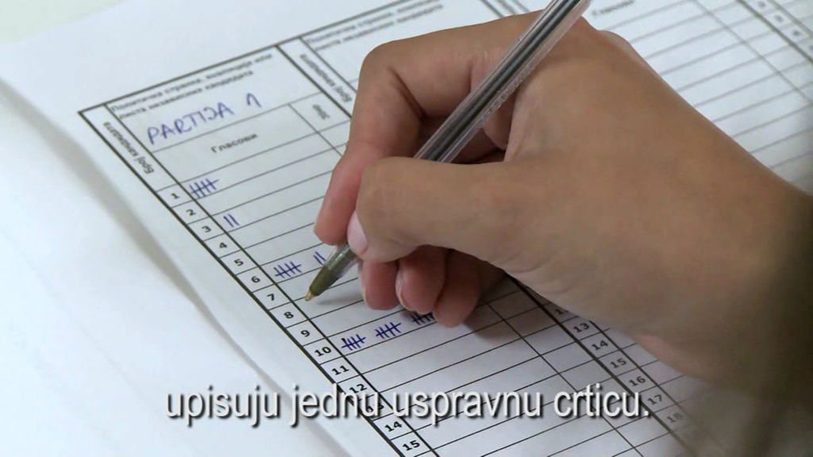
Evidentiranje u pomoćni obrazac

Slide 48
BROJANJE GLASAČKIH LISTIĆA
Otvorena lista
(Drugi krug brojanja glasačkih listića)
Sumiranje uspravnih crtica po redovima
Upoređivanje rezultata
Postupak ispravljanja greške kod određenog reda

Slide 50
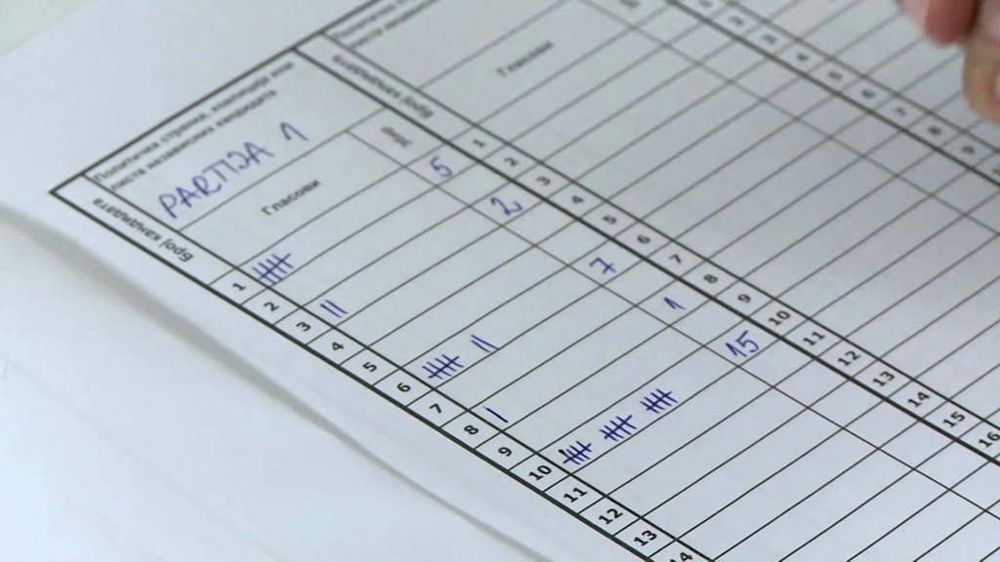
Sumiranje rezultata po redovima

Slide 51
BROJANJE GLASAČKIH LISTIĆA
Otvorena lista
(Drugi krug brojanja glasačkih listića)
Čitanje rezultata narednih svežnjeva sa glasačkim listićima
Sumiranje rezultata po redovima na kraju stranice
Prenos rezultata na narednu stranicu

Slide 52
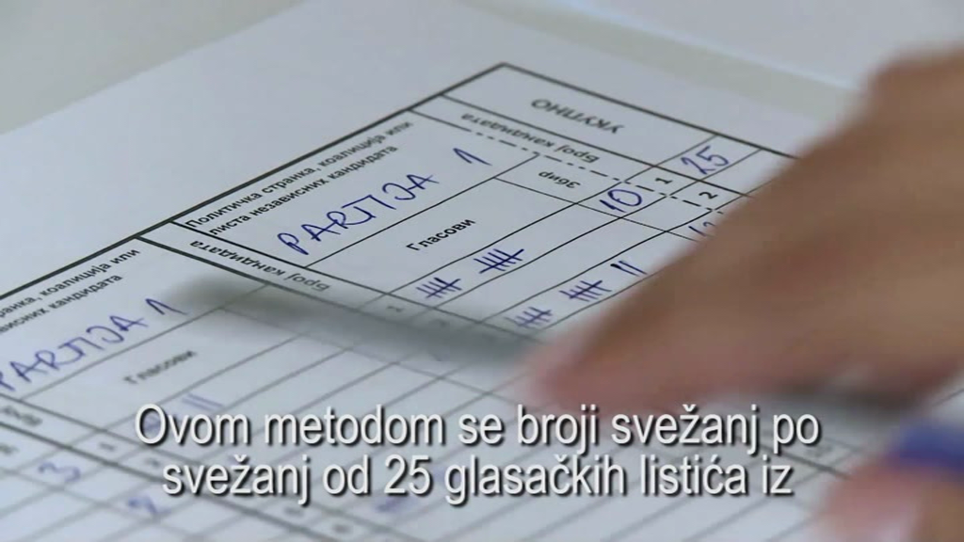
Sumiranje rezultata na kraju stranice

Slide 53
BROJANJE GLASAČKIH LISTIĆA
Otvorena lista
(Drugi krug brojanja glasačkih listića)
Unos rezultata u obrazac ZR – otvorena lista sa pomoćnog obrasca za drugi krug brojanja glasova po kandidatima
Kompletno popunjavanje obrasca ZR – otvorena lista

Slide 54
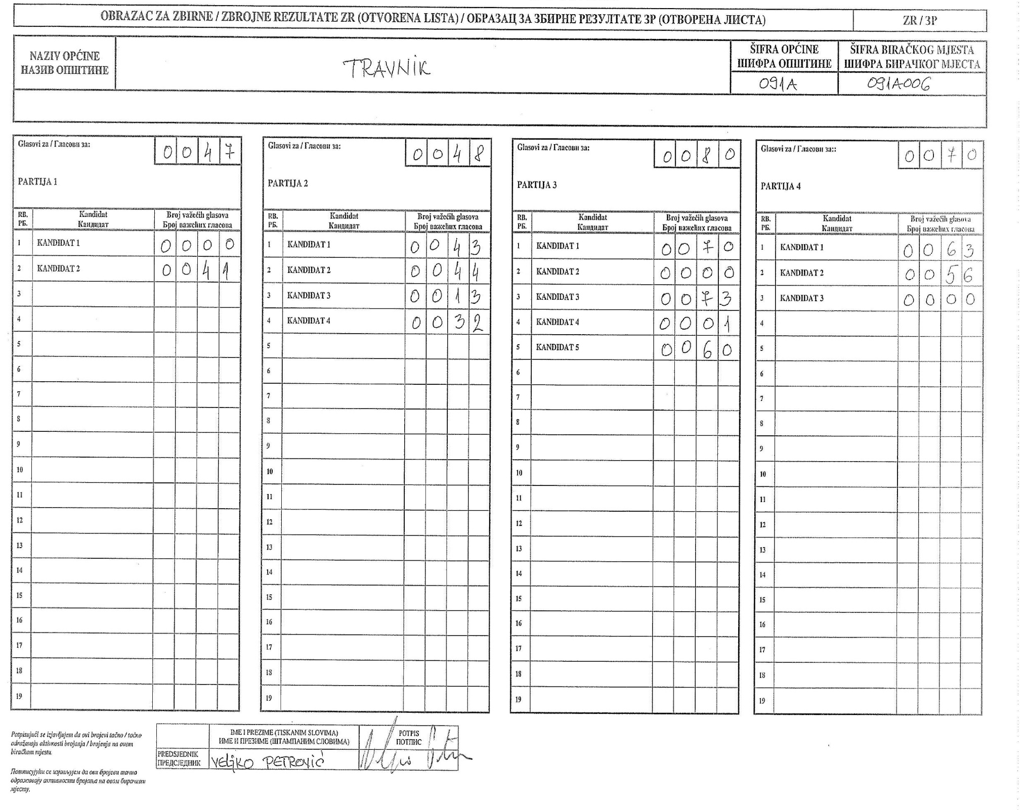

Slide 55
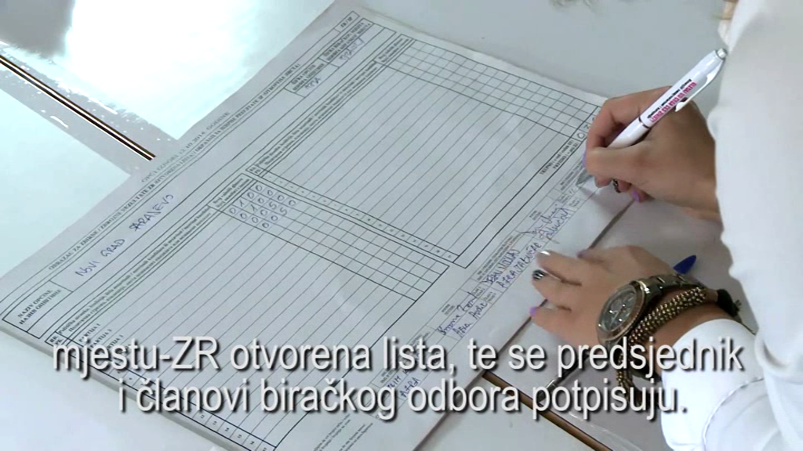
Kompletno popunjavanje obrasca ZR – otvorena lista

Slide 56
BROJANJE GLASAČKIH LISTIĆA
Otvorena lista
(Pakiranje izbornog materijala)
Važeći i nevažeći glasački listići i plava kopija obrasca ZR – otvorena lista (plava vreća)
Obrazac ZR – otvorena lista
Žuta kopija na zid biračkog mjesta
Zelena kopija – koverta za predsjednika IK
Crvena kopija – koverta predsjednik biračkog odbora
Original u koricama – koverta za Centralnu izbornu komisiju BiH

Slide 57
Izborni materijal za izbornu komisiju

Slide 58
Izborni materijal
Dvije providne VEĆE vreće (neiskorišteni i oštećeni glasački listići)
Providna MANJA vreća (Zapisnik o radu BO, izvod iz CBS-a i dva Pomoćna obrasca za drugi krug brojanja glasova po kandidatima političkih subjekata)
Siva vreća (važeći i nevažeći glasački listići i plava kopija obrasca ZR – većinski glas)
Plava vreća (važeći i nevažeći glasački listići i plava kopija obrasca ZR – otvorena lista)

Slide 59
Izborni materijal
Koverta sa zelenim kopijama (Zapisnika o radu BO, Obrasca brojnog stanja, Obrasca ZR – većinski glas i Obrasca ZR – otvorena lista)
Koverta sa originalnim Obrascem brojnog stanja u koricama za Centralnu izbornu komisiju BiH
Koverta sa originalnim Obrascem ZR – većinski glas u koricama za Centralnu izbornu komisiju BiH
Koverta sa originalnim Obrascem ZR – otvorena lista u koricama za Centralnu izbornu komisiju BiH

Slide 60
BM za glasanje u odsustvu
Procedura glasanja ista kao na redovnom BM
Koverte sa listićima za izbornu jedinicu za koju birač glasa
Ako birač oštetii listić izdaje mu se nova koverta
Brojanje koverti, a ne listića

Slide 61
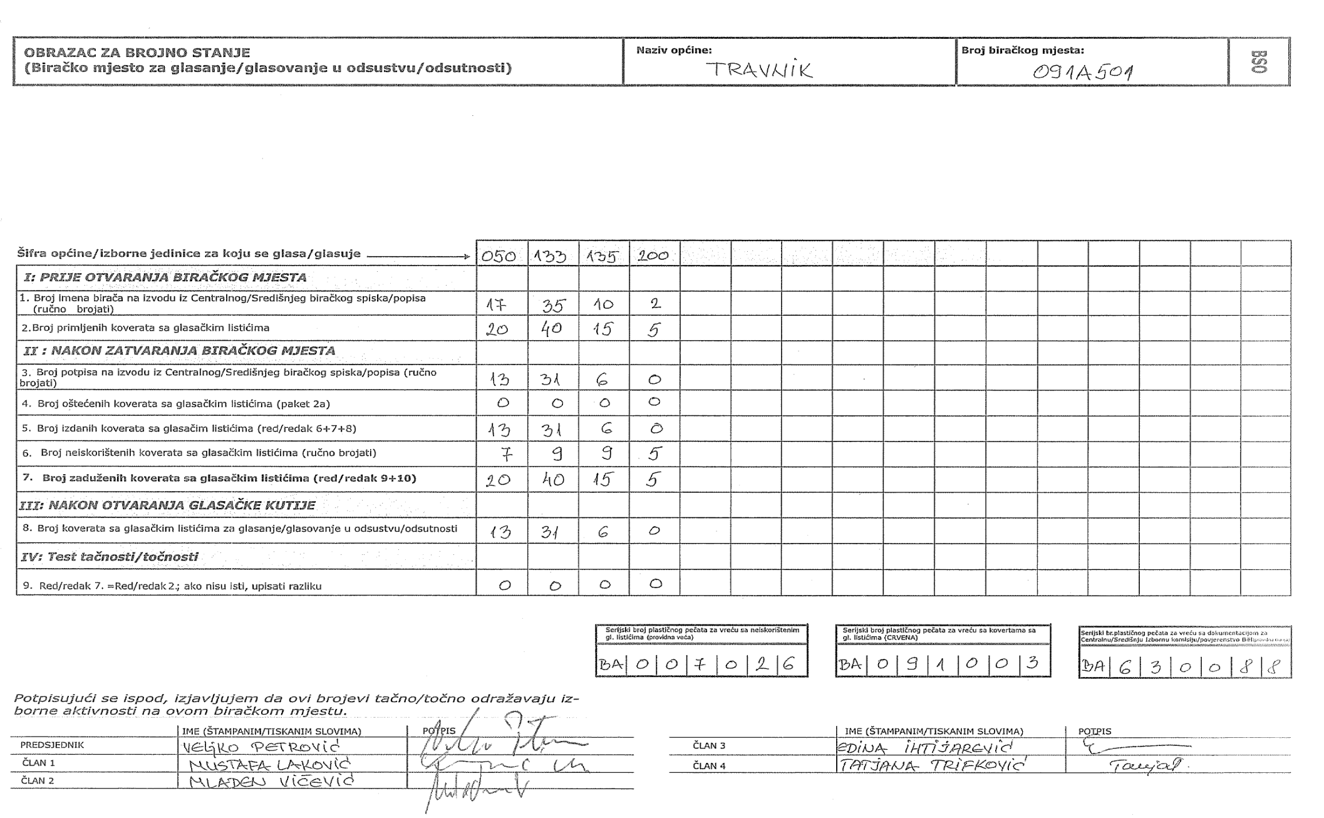
Obrazac za brojno stanje - BM za glasanje u odsustvu

Slide 62
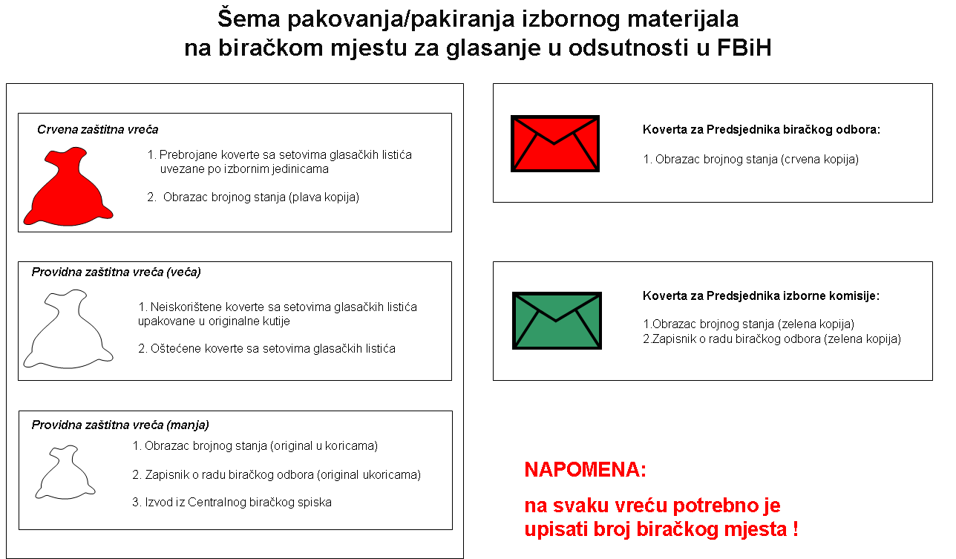

Slide 63
BM za glasanje nepotvrđenim glasačkim listićima
Po jedno BM u svakoj osnovnoj izbornoj jedinici
Pravo glasa na ovim BM imaju:
- birači koji su upisani u izvod iz Centralnog biračkog spiska za glasanje izvan BiH, a na dan održavanja izbora zateknu se u zemlji
- redovni birači koji se ne nalaze na zaključenom izvodu iz Centralnog biračkog spiska, a posjeduju važeći identifikacioni dokument i potvrdu o mjestu prebivališta, odnosno ukoliko se radi o biračima u Brčko Distriktu BiH pored navedenih dokumenata i dokaz o entitetskom državljanstvu

Slide 64
BM za glasanje nepotvrđenim glasačkim listićima

Slide 65
BM za glasanje nepotvrđenim glasačkim listićima

Slide 66
Obrazac za brojno stanje - BM za glasanje nepotvrđenim glasačkim listićima

Slide 67
Mobilni tim
Birači vezani za domove i ustanove
Mobilni tim se sastoji od 3 člana
Izvod iz CBS
Personalizirane koverte
Kartonska glasačka kutija
OBS
Zapisnik
Spisak birača sa adresama
Plan rada

Slide 68
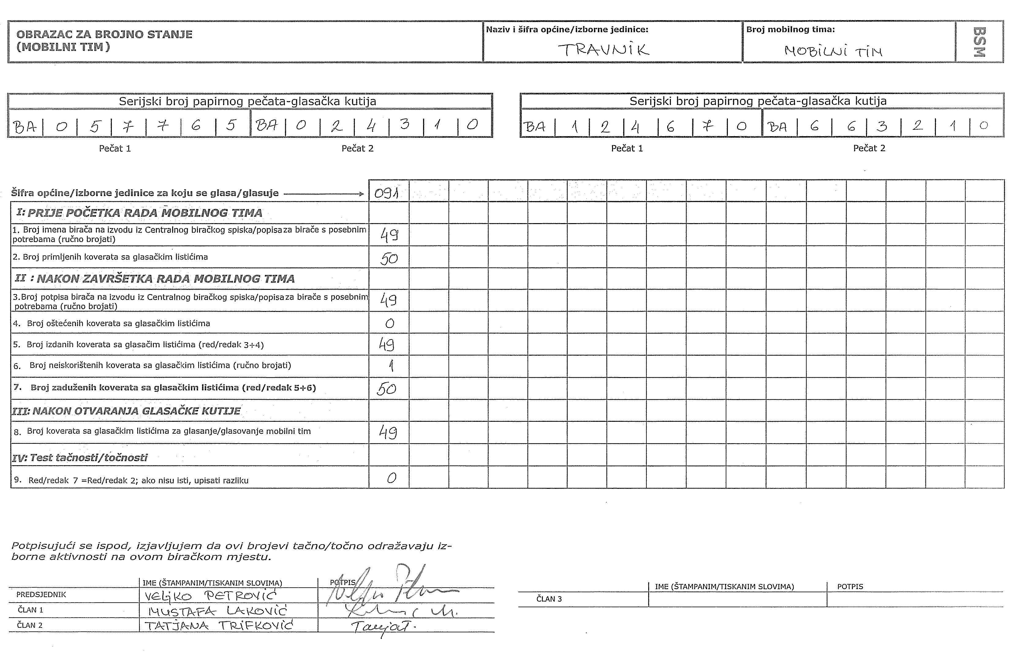
Obrazac za brojno stanje - mobilni tim

Slide 69
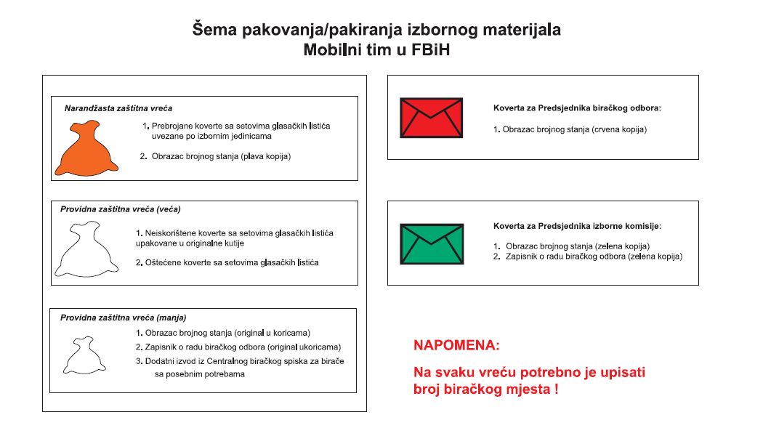

Slide 70
HVALA ZA PAŽNJU!

